Slide 1
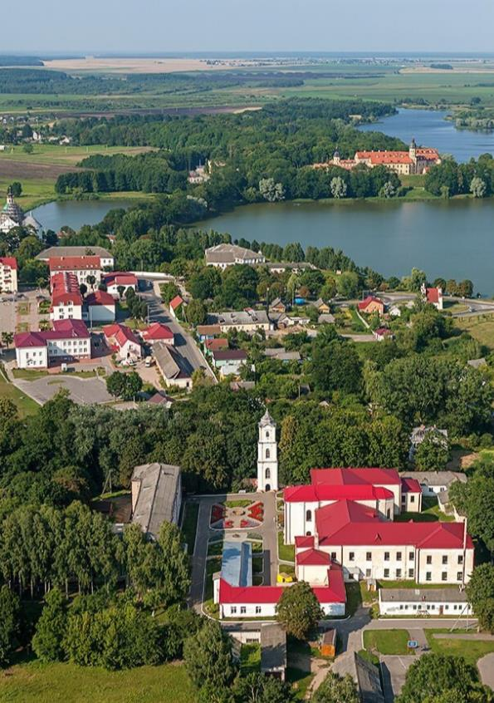

СОВРЕМЕННЫЕ ПОДХОДЫ К РАЗВИТИЮ РЕГИОНОВ: ОТ ЭКОНОМИКИ ДО СОЦИАЛЬНОЙ ИНФРАСТРУКТУРЫ
Единый день
информирования населения
март 2026 г.

Slide 2
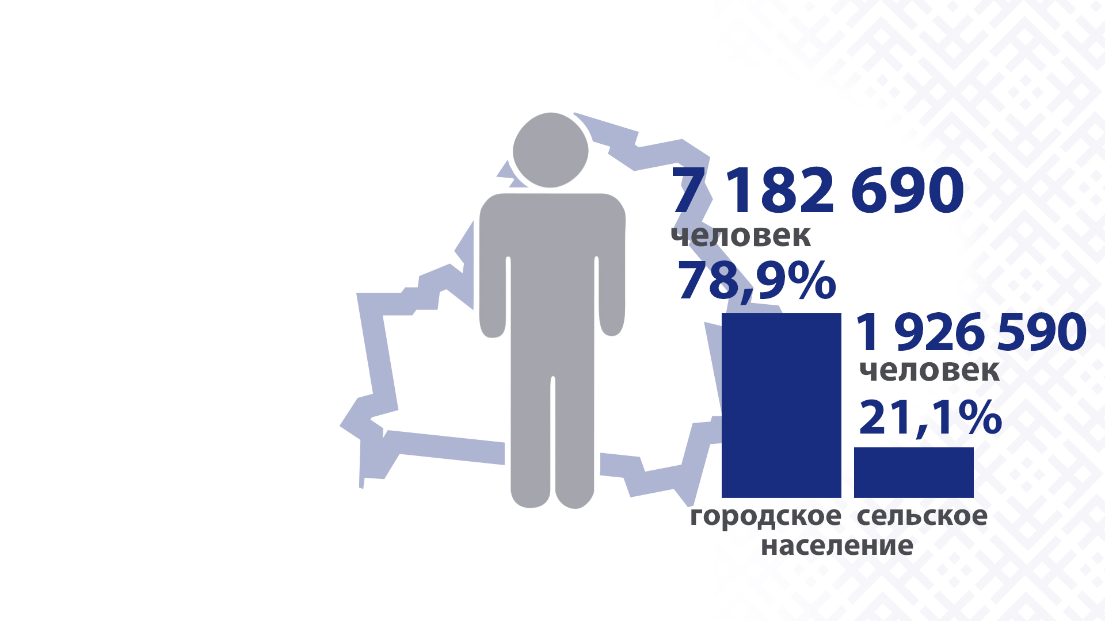
В нашей стране насчитывается 118 районов, 115 городов,
85 поселков городского типа, 22990 сельских населенных пунктов
По данным Белстата на 1 января 2025 г.
Горецкий район:
77,1% – жителей города
22,9% – жителей села

Slide 3
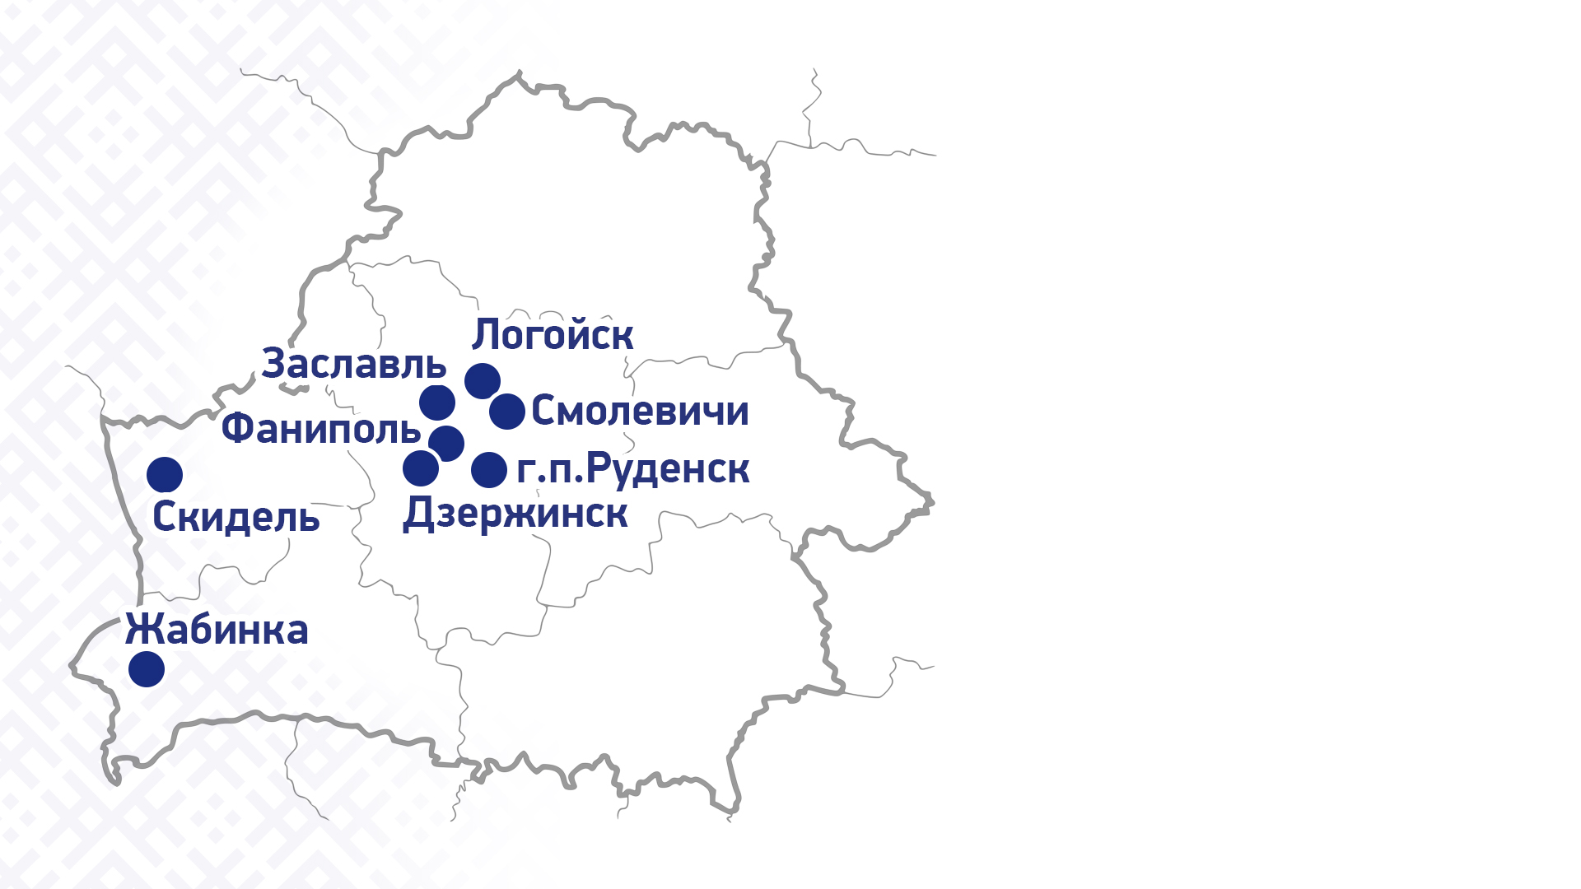
В текущем пятилетии будет продолжено развитие 8 городов-спутников как территорий с городской средой повышенной комфортности, оснащенной необходимой инфраструктурой.

Slide 4
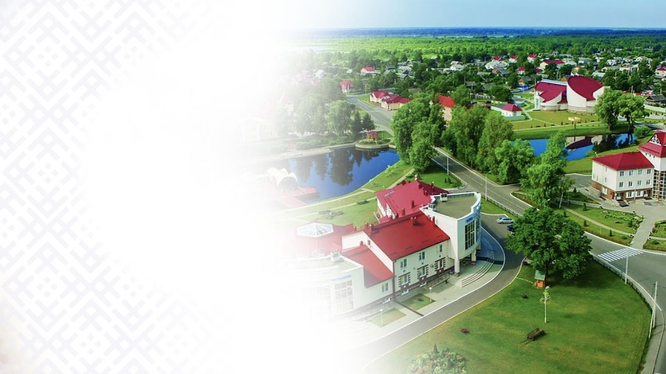
УСПЕШНО РЕАЛИЗОВАННЫЕ ГОСУДАРСТВЕННЫЕ ПРОГРАММЫ
Возрождения и развития села (2005–
2010 гг.).
Устойчивого развития села (2011–2015 гг.).
Развития аграрного бизнеса (2016–2020 гг.).
Аграрный бизнес (2021–2025 гг.).
В декабре 2025 г. утверждена новая программа «АПК будущего» на
2026–2030 гг., что подтверждает системный подход к развитию отрасли.

Slide 5

НАРАЩИВАНИЕ ЭКОНОМИЧЕСКОГО ПОТЕНЦИАЛА ЗА СЧЕТ РОСТА ВАЛОВОГО РЕГИОНАЛЬНОГО ПРОДУКТА
Рост в 6 из 7 регионов (кроме Витебской обл.)
Рост в 4 из 6 областей (кроме Витебской и Гомельской)
+1,8% (Могилевская) – +21,8% (Брестская)
+0,9% (Минская) – +11,7% (Брестская)
Рост кроме Гомельской и Гродненской областей
Рост во всех регионах
+2,2% (г.Минск) –
+28,1% (Витебская)
+3,0% (Витебская) – +41,0% (Могилевская)

Slide 6
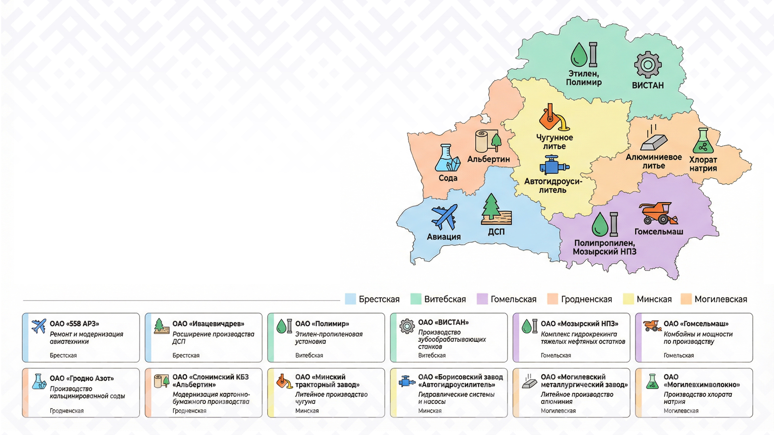
ИМПОРТОЗАМЕЩЕНИЕ
В РЕГИОНАХ: ИТОГИ
2025 ГОДА
189
реализовано проектов
33,3
млрд рублей

Slide 7
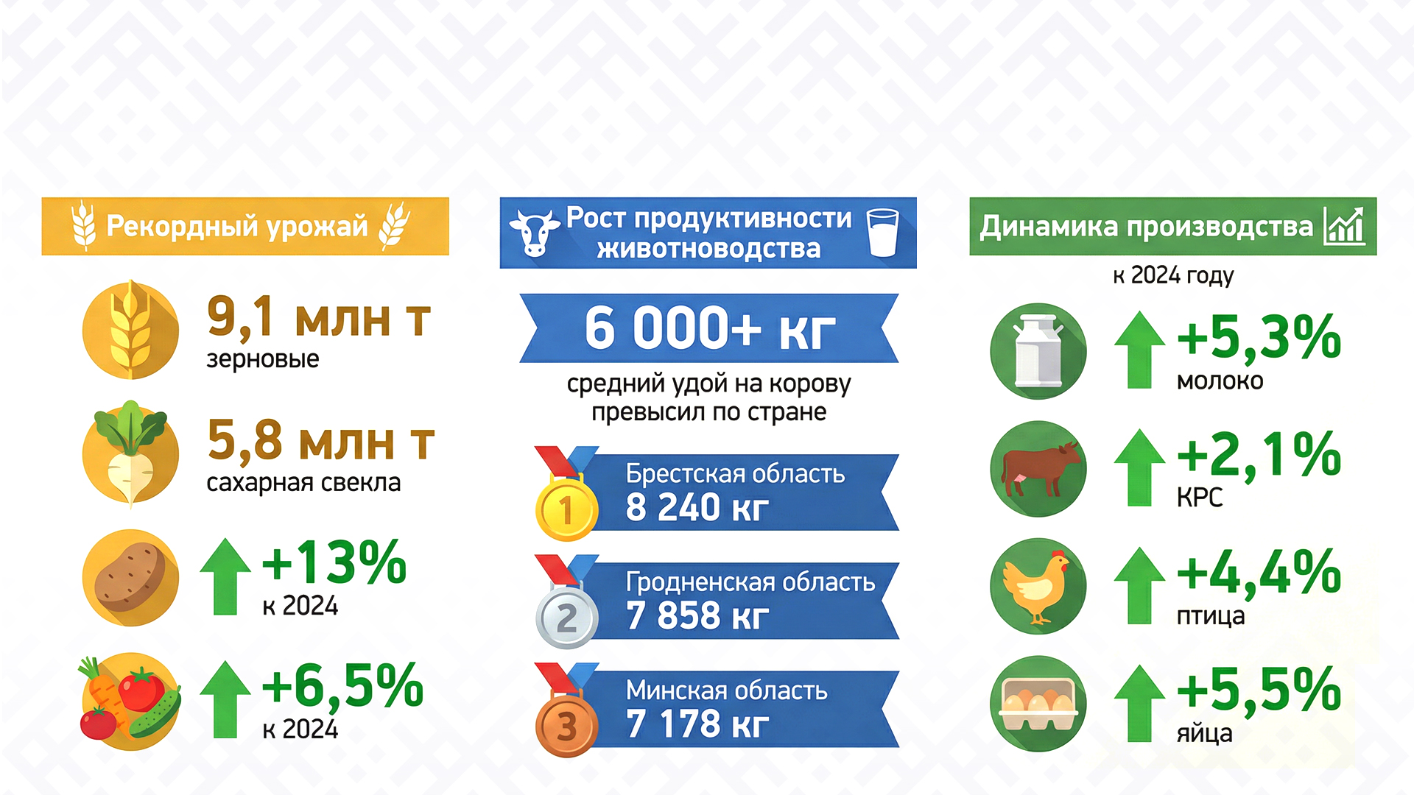
ИТОГИ РАБОТЫ АПК
В 2025 ГОДУ

Slide 8
ИТОГИ РАБОТЫ АПК ГОРЕЦКОГО РАЙОНА
намолочено 115,2 тыс. тонн зерновых и зернобобовых культур
(150,0 % к 2024 г.)
намолочено 12,6 тыс. тонн маслосемян рапса
(232,7% к 2024 г.);
накопано 153,1 тыс. тонн сахарной свеклы
(138,2% к 2024 г.);
производство льноволокна – 3585 тонн
(170,2% к 2024 г.)

Slide 9
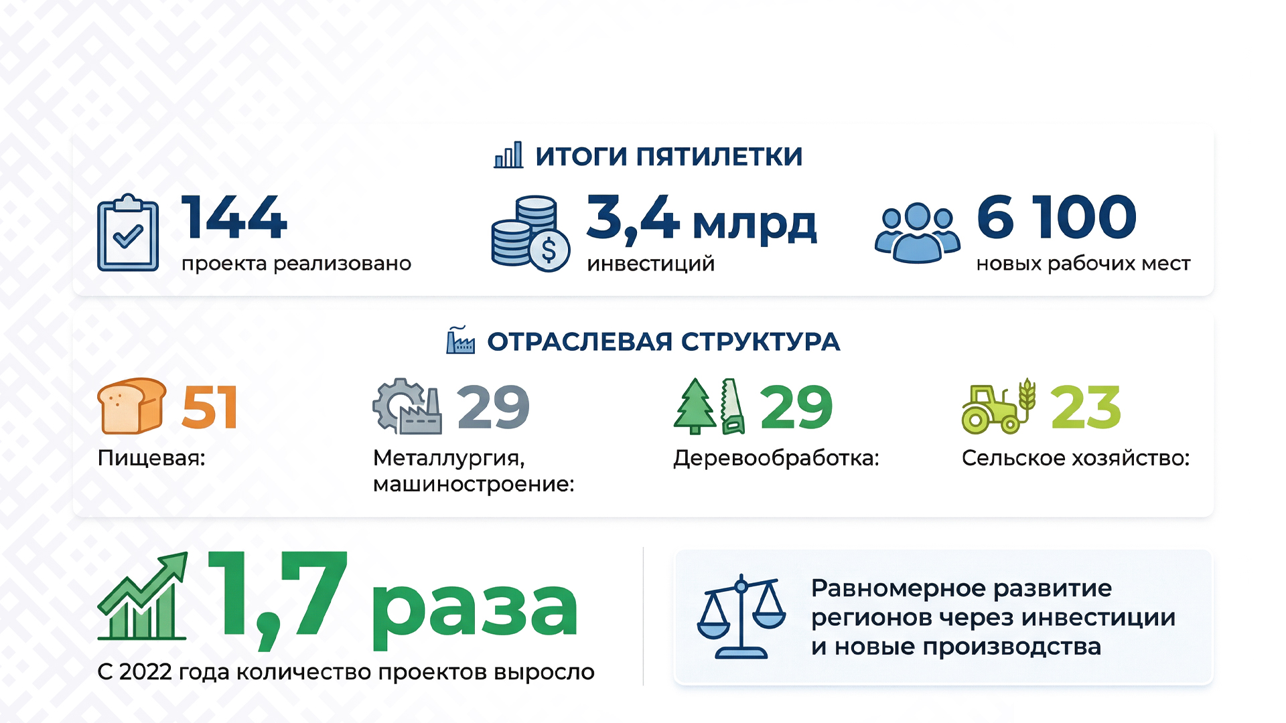
ИНИЦИАТИВА «ОДИН РАЙОН – ОДИН ПРОЕКТ»

Slide 10
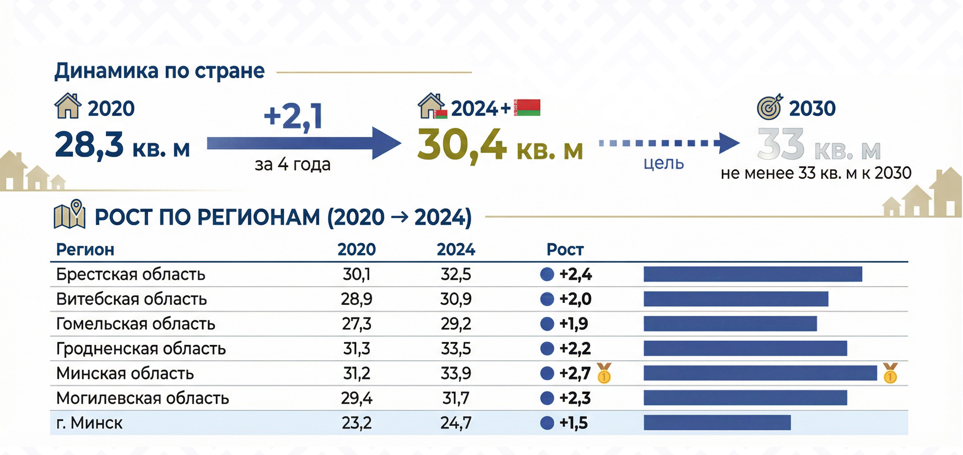
ОБЕСПЕЧЕННОСТЬ
ЖИЛЬЕМ
ОДНО ИЗ ЛИДИРУЮЩИХ МЕСТ в СНГ по уровню обеспеченности населения жильем
Горецкий район:
построено и введено в эксплуатацию 9898 м² общей площади жилья;
13 многодетных семей района улучшили жилищные условия путем строительства;
в индивидуальном жилищном строительстве введено в эксплуатацию 5018 м²

Slide 11
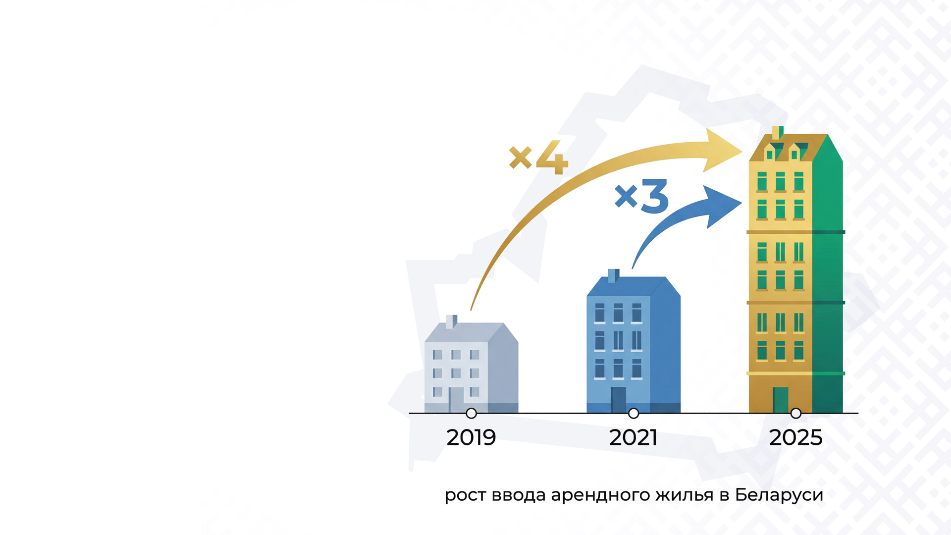
ДИНАМИКА ВВОДА АРЕНДНОГО ЖИЛЬЯ
В БЕЛАРУСИ В
2026–2030 ГГ. ПЛАНИРУЕТСЯ ПОСТРОИТЬ ОКОЛО 5 МЛН КВ. М АРЕНДНОГО ЖИЛЬЯ

Slide 12
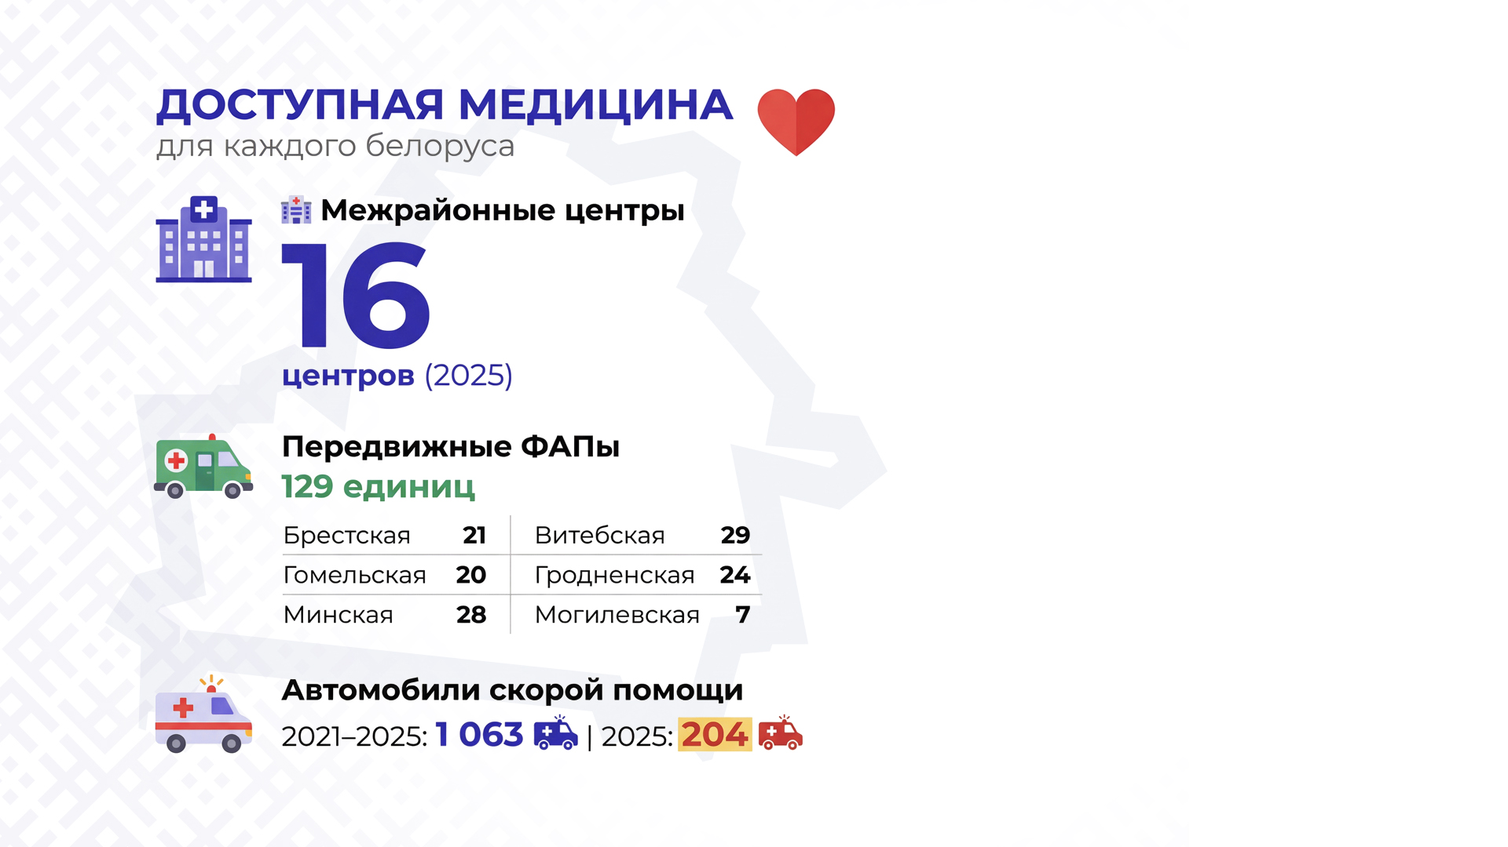
Каждый белорус, независимо от места проживания, может получить гарантированную квалифицированную медицинскую помощь в любой точке нашей страны. Для этого созданы необходимые условия.

Slide 13
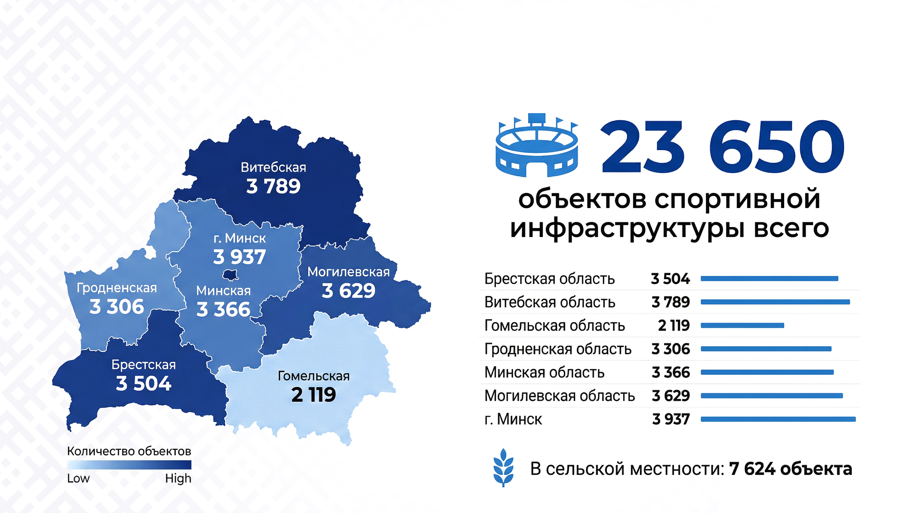
СПОРТИВНАЯ ИНФРАСТРУКТУРА

Slide 14

ИНТЕЛЛЕКТУАЛЬНЫЙ ПОТЕНЦИАЛ

Slide 15

ДОРОЖНОЕ СТРОИТЕЛЬСТВО:
ИТОГИ ПЯТИЛЕТКИ
🚧 ОТРЕМОНТИРОВАНО И ПОСТРОЕНО ДОРОГ
18 529 км (в 1,4 раза > 2016–2020):
  местные: 11 836 км;
  республиканские: 6 693 км.
🌉 МОСТОВЫЕ СООРУЖЕНИЯ
25 000 погонных метров (в 1,4 раза >):
500+ мостов, из них 200 — на местных дорогах.

Slide 16

ОБНОВЛЕНИЕ ОБЩЕСТВЕННОГО ТРАНСПОРТА

Slide 17
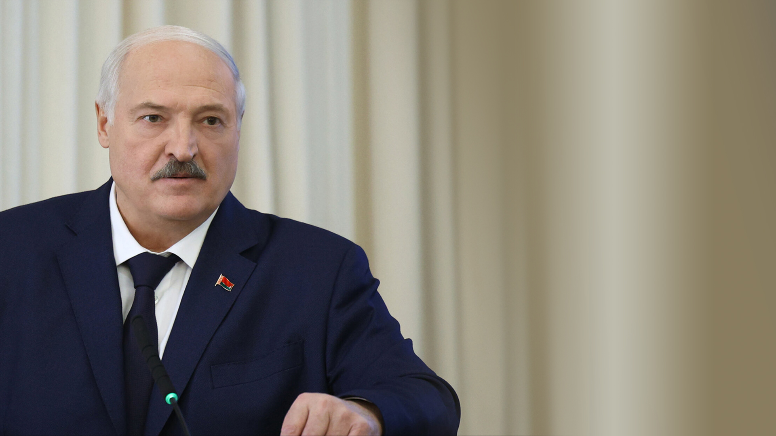
“
В каждой [прим. – экономической программе]
нами ставится неизменно правильная цель – рост благосостояния населения. Качественный рост должен обеспечиваться эффективным трудом.
“
Президент Республики Беларусь А.Г.Лукашенко
Отчет Правительства Президенту
Республики Беларусь за 2025 год, 17 февраля 2026 г.

Slide 18


